Slide 1

存储管理
王 雷

Slide 2
内容
Linux的虚存管理
Windows2000内存管理
两者的比较

Slide 3
Linux的虚存管理
大地址空间
进程间保护
内存映射
物理内存的平等使用
共享虚存
体系结构无关性

Slide 4
MMU模型
分页机制
3级页表
  pgd，页目录
  pmd，页中级目录
  pte，页表项
内核空间==物理内存空间

Slide 5
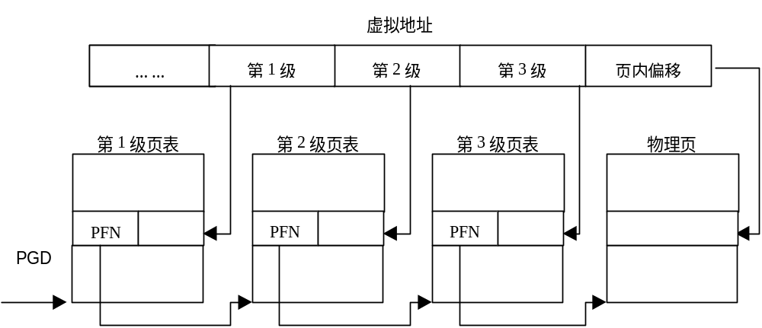

Slide 6
mm_struct
struct mm_struct {
int count;
pgd_t * pgd;
unsigned long context;
unsigned long start_code, end_code, start_data, end_data;
unsigned long start_brk, brk, start_stack, start_mmap;
unsigned long arg_start, arg_end, env_start, env_end;
unsigned long rss, total_vm, locked_vm;
unsigned long def_flags;
struct vm_area_struct * mmap;
struct vm_area_struct * mmap_avl;
struct semaphore mmap_sem;
};
指向PGD的指针
代码，数据，堆栈段的地址范围
VMA链，VMA AVL树

Slide 7
mm_struct
操作
  mm_alloc，分配mm_struct结构
  mmget，引用mm_struct结构
  mmput，释放对mm_struct结构
  mm_release，释放地址空间体系结构相关部分
  copy_mm，复制整个地址空间
  exit_mm，释放整个地址空间

Slide 8
vm_area_struct
struct vm_area_struct {
struct mm_struct * vm_mm;
unsigned long vm_start;
unsigned long vm_end;
pgprot_t vm_page_prot;
unsigned short vm_flags;
short vm_avl_height;
struct vm_area_struct * vm_avl_left;
struct vm_area_struct * vm_avl_right;
struct vm_area_struct *vm_next;
struct vm_area_struct *vm_next_share;
struct vm_area_struct **vm_pprev_share;
struct vm_operations_struct * vm_ops;
unsigned long vm_offset;
struct file * vm_file;
unsigned long vm_pte;
};
VMA的地址范围
VMA保护位和标志
VMA AVL树
VMA链
共享VMA链
VMA操作函数表
对应file及其偏移

Slide 9
共享内存
struct shmid_ds {
struct ipc_perm shm_perm;
int shm_segsz;
time_t shm_atime;
time_t shm_dtime;
time_t shm_ctime;
unsigned short shm_cpid;
unsigned short shm_lpid;
short shm_nattch;
unsigned short shm_npages;
unsigned long *shm_pages;
struct vm_area_struct *attaches;
};
共享VMA链

Slide 10
vm_area_struct链表
mmap---vm_next
mmap_avl---vm_avl_left, vm_avl_right
attaches---vm_next_share, vm_prev_share

Slide 11
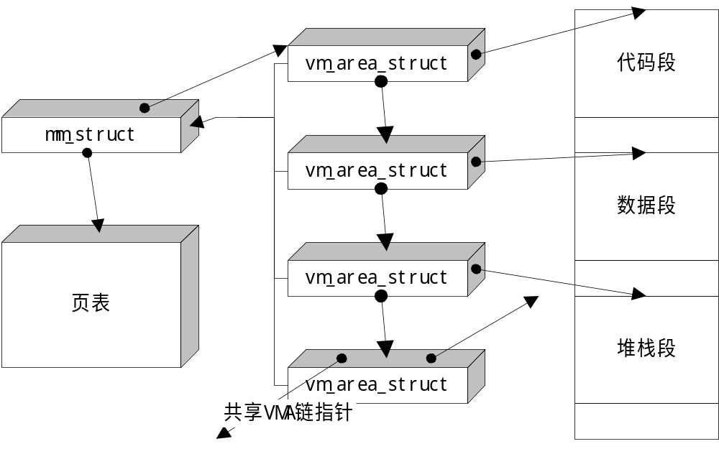
整体结构

Slide 12
vm_area_struct
操作
  查询，find_vma(struct mm_struct *mm, unsigned long addr);
  插入，insert_vm_struct(struct mm_struct *mm, struct vm_area_struct *vma);
  合并，merge_segments(struct mm_struct *mm, unsigned long vm_start, unsigned long vm_end);

Slide 13
vm_operations_struct
open
close
unmap
protect
sync
advise
nopage
wppage
swapout
swapin

Slide 14
shm_vm_ops
VFS等

Slide 15
物理内存管理
空闲页面链 or inode页面链表
typedef struct page {
struct page *next;
struct page *prev;
struct inode *inode;
unsigned long offset;
struct page *next_hash;
atomic_t count;
unsigned flags;
unsigned dirty:16,
age:8;
struct wait_queue *wait;
struct page *prev_hash;
struct buffer_head * buffers;
unsigned long swap_unlock_entry;
unsigned long map_nr;
} mem_map_t;
对应的inode及其偏移
贮留在内存中页面的HASH链表
buffer cache头结构

Slide 16
页面管理
mem_map
  page结构数组，一一对应每一个页面
空闲页面管理
  Buddy系统
  bitmap（缺省值为6）
贮留页面管理
  inode链
  贮留页面HASH链表

Slide 17
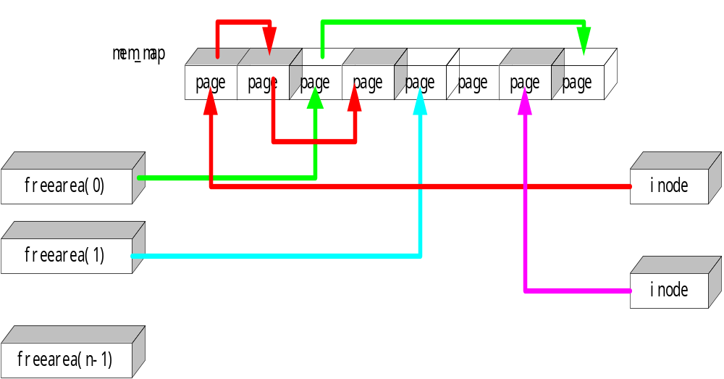
页面的组织

Slide 18
内核态内存的申请与释放
kmalloc，kfree
blocksize[]
size_descriptor
page_descriptor

Slide 19
用户态内存的申请与释放
vmalloc, vfree
vm_struct *vmlist

Slide 20
高速缓存
缓冲区高速缓存：缓冲区高速缓存中包含了由块设备使用的数据缓冲区。(kmalloc_cache)
页高速缓存：缓存某个文件的逻辑内容，并通过文件的 VFS 索引节点和偏移量访问。当页从磁盘上读到物理内存时，就缓存在页高速缓存中。(page_hash_table)
交换高速缓存：只有修改后（脏）的页才保存在交换文件中。修改后的页写入交换文件后，如果该页再次被交换但未被修改时，就没有必要写入交换文件，相反，只需丢弃该页。交换高速缓存实际包含了一个页表项链表，系统的每个物理页对应一个页表项。(swap_cache)
硬件高速缓存：常见的硬件缓存是对页表项的缓存，这一工作实际由处理器完成。

Slide 21
1989年NT的需求
32位抢占式可重入的虚拟内存操作系统
在多种硬件体系结构上运行
支持对称多处理系统
分布式计算平台
兼容16位DOS，Windows 3.1的应用程序
符合POSIX1003.1
符合安全性的要求
支持UNICODE

Slide 22
设计目标
可扩充性
可移植性
可靠性及坚固性
兼容性
性能

Slide 23
工具
www.ntinternals.com
Nt
Nt资源包
Platform SDK
NT DDK

Slide 24
调试工具
i386kd.exe
windbg.exe
softice(www.numega.com)

Slide 25
Windows2000内存管理
一组执行体系统服务程序，用于虚拟内存的分配、回收和管理。大多数这些服务都是通过Win32 API 或内核态的设备驱动程序接口形式出现。
一个转换无效和访问错误陷阱处理程序用于解决硬件监测到的内存管理异常，并代表进程将虚拟页面装入内存。
六个的关键组件

Slide 26
工作集管理器（16优先)
调换器 进程/堆栈（23优先）
改进型页写入器（17优先）
映射页写入器（17优先）
延期段线程（18优先）
零页线程（0优先）

Slide 27
内存布局
应用程序代码
全程变量
每个线程堆栈
DLL代码
3GB用户空间
7FFFFFFF
80000000 内核和执行体
HAL
引导驱动程序
C0000000 进程页表 BFFFFFFF
超空间
C0000000
C0800000 系统高速缓存
分页缓冲池
未分页缓冲池
FFFFFFFF FFFFFFFF
1GB系统空间

Slide 28
80000000
系统代码(Ntoskrnl,HAL) 和一些系统中
初始的未分页缓冲池
A0000000
系统映射视图（例如，Win32k.sys)或者
会话空间
A4000000
附加的系统PTE（高速缓存可以扩展到
这）
C0000000
进程的页表和页目录
C0400000
超空间和进程工作集列表
C0800000
没有使用,不可访问
C0C00000
系统工作集列表
C1000000
系统高速缓存
E1000000
分页缓冲池
EB000000(min)
系统PTE
未分页缓冲池扩充
FFBE0000
故障转储信息
FFC00000
HAL使用

Slide 29
地址变换过程
核心进程
页目录索引
页表索引
字节索引
CR3
物理地址
要求的页
Index
Index
Index
PFN
要求的字节
PDE
PFN
PTE
页目录
（每个进程建立一张，1024项）
页表
（每个进程最多有512个，系统空间最多占用512个，每张表1024项）
物理地址空间

Slide 30
进程
进程1
的页表
进程2
的页表
.
.
.
PTE 0
.
.
.
PTE 0
进程1的
页目录
进程2的
页目录
PDE 0
各进程私有
PDE 0
.
.
.
.
.
.
PDE 511
PDE 511
PDE 512
PDE 512
.
.
.
.
.
.
PDE n
PDE n
进程仍然没有访问系统页表
.
.
.
.
.
.
系统页表
System PTE 0
.
.
.
System PTE n
.
.
.

Slide 31
内存分配方式
以页单位的虚拟内存函数（Virtualxxx）,
  保留与提交
内存映射文件函数（CreateFileMapping, MapViewOfFile）,
堆函数（Heapxxx 和早期的接口Localxxx 和Globalxxx）。

Slide 32
虚拟地址描述符
范围：20000000到2000FFFF
保护限制：读/写
继承：有
范围：00002000到0000FFFF
保护限制：只读
继承：无
范围：4E000000到4F000000
保护限制：复制可写入
继承：有
范围：32000000到3300FFFF
保护限制：只读
继承：无
范围：7AAA0000到7AAA00FF
保护限制：读/写
继承：无

Slide 33
区域对象(section object)
对象类型
对象体属性
服务程序
区域
创建区域
打开区域
扩展区域
映射/非映射视图
查询区域
最大规模
页保护限制
页文件/映射文件
基准的/非基准的

Slide 34
虚拟地址描述符
区域对象
文件对象
区域对象指针
数据区控制区域
段
子区
原型
页表项
页框号数据库项
下个子区
文件对象
映像区控制区域（如果
文件是一个执行的映像）
页目录
页表

Slide 35
系统内存分配
未分页缓冲池 由系统虚拟地址组成，它们长期驻留在物理内存中，在任何时候都可以被访问到（从任何IRQL级和任何进程上下文），而不会发生页错误。需要未分页缓冲池的一个原因是：页错误不能满足在DPC/调度级或更高。
分页缓冲池 是系统可以被分页和分出系统的空间中虚拟内存的一个区域。不必从DPC/调度级或更高一级访问内存的设备驱动程序可以使用分页缓冲池。它从任何进程上下文都是可访问的。

Slide 36
工作集
进程工作集
系统工作集
换页策略

Slide 37
物理内存管理
页框号数据库
零初始化
当前
空闲
后备
■
坏
当前
当前
修改
■
■
修改不写入
■
...

Slide 38
高速缓存
单一集中式系统高速缓存
与内存管理器结合
高速缓存的一致性
虚拟块缓存
基于流的缓存
可恢复的文件系统支持

Slide 39
系统高速缓存
视图0
文件A(500KB)
视图1
节0
视图2
节1
视图3
视图4
文件B(750KB)
视图5
节0
视图6
节1
视图7
节2
视图0
视图8
文件C(100KB)
节0
视图n

Slide 40
文件A的VACB
指针数组
入口 0
入口 1
入口 2
入口 3
系统高速缓存
视图 0
视图 1
视图 2
视图 3
视图 4
视图 5
视图 6
视图 7
视图 8
视图 n
文件A(500 KB)
节0
节1
系统VACB数组
VACB 0
VACB 1
VACB 2
VACB 3
VACB 4
VACB 5
VACB 6
VACB 7
VACB n
文件B的VACB
指针数组
入口 0
入口 1
入口 2
入口 3
文件B(750 KB)
节0
节1
节2
文件C的VACB
指针数组
入口 0
入口 1
入口 2
入口 3
文件C(100 KB)
节0

Slide 41
0
共享的高速缓存映射
0
VACB
VACB数组
0
127
127
0
127
0
VACB
127
127
0
VACB
127

Slide 42
回写缓存和延迟写
屏蔽对文件延迟写
强制写缓存到磁盘
快速I/O

Slide 43
智能预读
虚拟地址预读
带历史信息的异步预读
CcXXX

Slide 44
访问缓存数据的方法
“拷贝读取”方法在系统空间中的高速缓存数据缓冲区和用户空间中的进程数据缓冲区之间拷贝用户数据；
“映射暂留”方法使用虚拟地址直接读写高速缓存的数据缓冲区。
“物理内存访问”方法使用物理地址直接读写高速缓存的数据缓冲区。

Slide 45
地址窗口扩充(address windowing extension)
4GB
64GB
系统
地址
空间
2GB
用户
AWE 窗口
AWE内存
地址
空间
服务器程序地址
空间
0
物理内存

Slide 46
两者的比较
内存管理
  页式内存管理
  vma==section object
  vm_struct==虚地址描述符
  页管理＝＝页框号数据库
linux体系结构无关性与灵活性

Slide 47
高速缓存
linux
  多、杂
  基于磁盘逻辑块？
  基于物理内存？
Windows 2000
  统一
  基于文件偏移
  基于虚拟内存

Slide 48
殊途同归
代码庞大问题
  组装技术
  可视化技术

Slide 49
参考文献
David A Rusling，The Linux Kernel
BlueOcean， Linux的虚存管理
D. A. Solomon，Inside Windows 2000
谢谢！

